Slide 1
SeeSharpTools.JY.Remoting 类库

Slide 2
类库说明
引用微软Remoting类库功能，制作基于TCP通信的测控专用工具包
分为两部分
Server
创建变量
读写
Client
透过TCP Channel功能与变量连接
读写
支持多客户端

Slide 3
Remoting概念
透过底层Channel Service的方式将对象映射到远程的运行主机
微软将通信的部分进行完整的封装，使用简单直观
实例的对象
映射的对象
Channel Services

Slide 4
SeeSharpTools.JY.Remoting类库设计概念
Server
URI 链接
Client
映射的对象
Ex: PC, PXI
实例的对象
Client
Ex: PC, 终端服务器
映射的对象
Ex: 分布式采集下位机
实例的对象
实例的对象
Client
映射的对象
Ex: Web
举例
tcp://localhost:8088/variable01

Slide 5
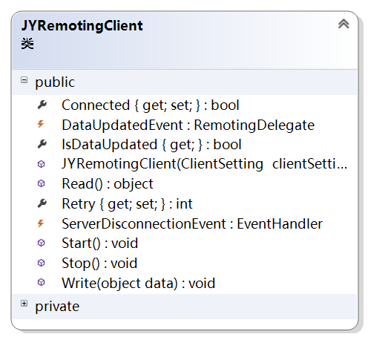
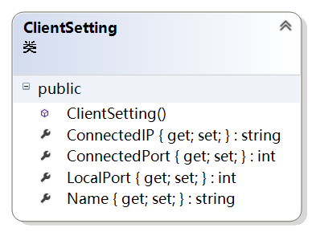
Client客户端
属性
Connected
IsDataUpdated
Retry
方法
Start
Read
Write
Stop
事件
DataUpadatedEvent
ServerDisconnectionEvent

Slide 6
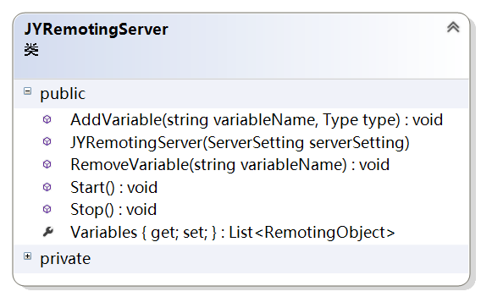
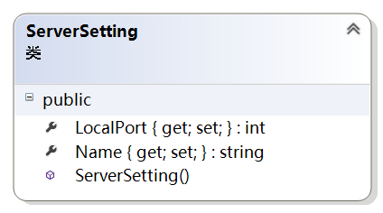
Server服务器端
属性
Variables
方法
AddVariable
RemoveVariable
Start
Stop

Slide 7
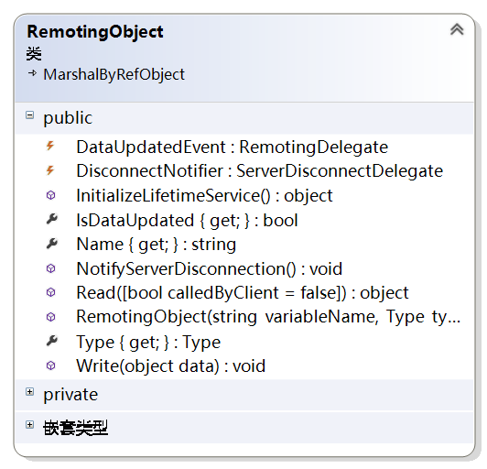
Remoting类
属性
IsDataUpdated
Name
Type
方法
Read
Write
事件
DataUpdatedEvent
DiconnectNotifier

Slide 8
使用方法
Server
创建Server
Start
新建变量Variable
Variable读写
Stop
Client
创建Client
Start
读写
Stop

